Slide 1

SISTEMI BIOMETRICI
FUNZIONI ESPONENZIALI OSCILLANTI PER LA GENERAZIONE DI CHIAVI BIOMETRICHE CANCELLABILI

Slide 2
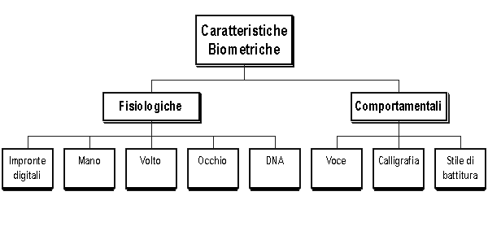
biometria
E’ la disciplina che ha lo scopo di identificare univocamente un soggetto date caratteristiche fisiologiche o comportamentali tipiche dell’essere umano.

Slide 3
BIOMETRIA
Lo studioso Jain nel 1999 identificò sette fattori necessari per valutare l’idoneità di un tratto biometrico.
Universalità: ogni persona deve possedere quel tratto.
Unicità: quel tratto dovrebbe differire per ogni persona così da renderlo indistinguibile dagli altri.
Permanenza: Cambiamento di quel tratto nel tempo.
Misurabilità: Facilità nell’acquisire e misurare quel tratto.
Performance: Velocità ed efficienza di un tatto applicato ad una data tecnologia che lo sfrutti.
Accettabilità: Quanto la popolazione sia favorevole a sfruttare quel tratto.
Circonvenzione: Quanto un tratto sia di facile imitazione.

Slide 4
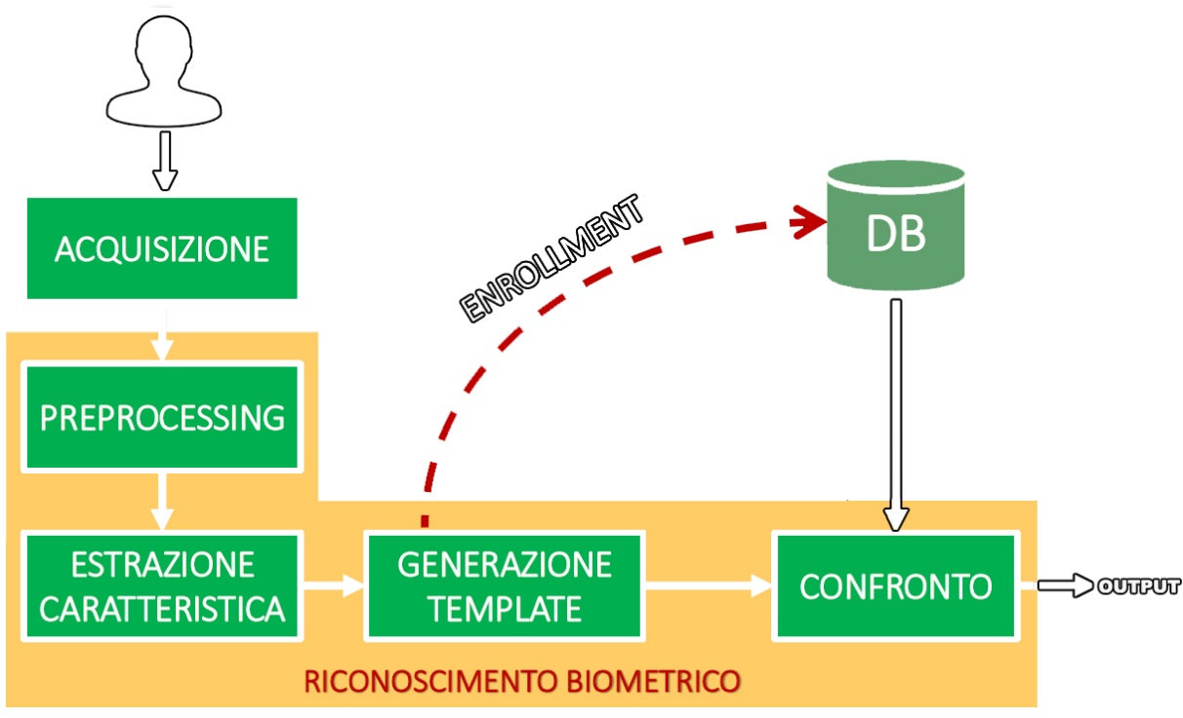
SISTEMA BIOMETRICO
FASE ENROLLMENT : Registrazione dato biometrico in un archivio dati.
FASE VERIFICA :
Confronto dato biometrico acquisito con il corrispettivo presente nell’archivio.

Slide 5
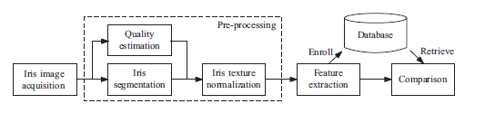
SISTEMA BIOMETRICO BASATO SULL’IRIDE
Un primo sistema biometrico basato sull’iride è stato realizzato dallo stesso John Dougman nel 1993. Tale sistema consisteva nell’acquisire, con un sensore ad infrarossi, le immagini dell’iride sul quale venivo effettuati tecniche di estrapolazione delle informazioni utili ai fini dell’autenticazione.

Slide 6
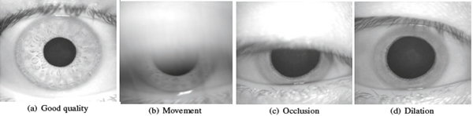
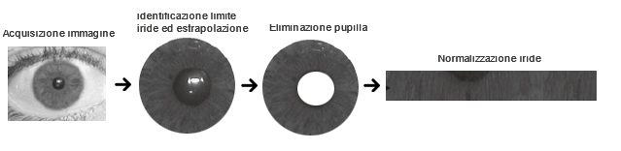
PREPROCESSING
ACQUISIZIONE
IMMAGINE
ESTRAZIONE CARATTERISTICHE

Slide 7
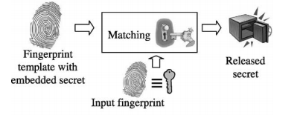
SISTEMI TRADIZIONALI DI PROTEZIONE DATI
BIO-CRYPTO SYSTEM
Sistemi tradizionali di sicurezza con password: Mancanza di connessione tra l’utente e la password, poiché l’utente non è effitivamente legato alla password.
Usare un tratto biometrico per fissare una chiave crittografica. Invece di usare una password si utilizza una chiave biometrica per proteggere la chiave crittografica.
RISOLUZIONE
Bio-crypto system basato sul metodo biometric based key release

Slide 8
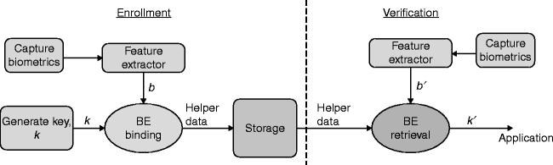
BIO-CRYPTO SYSTEM
Biometric/Cryptographic Keys Binding

Slide 9




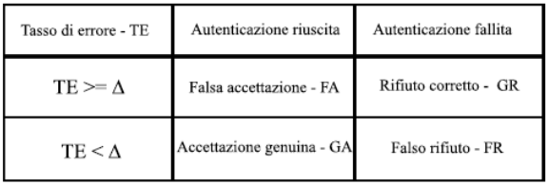
PROPRIETà E PERFORMANCE
Genuini: riscontro tra due template di uno stesso soggetto
Impostori: riscontro tra due template di soggetti differenti
FAR(False Acceptance Rate) : Utenti non autorizzati, ma erroneamente autorizzati
FRR(False Rejection Rate) : Utenti autorizzati, ma
erroneamente non autorizzati
EER(Equal Error Rate) : Equivalenza di valori tra FAR e FRR.
Acquisizioni diverse di uno stesso soggetto determinano un tasso di errore tra di esse. Se tale errore nel momento dell’autenticazione risulta essere inferiore ad una tolleranza chiamata soglia delta, l’utente è autorizzato.

Slide 10
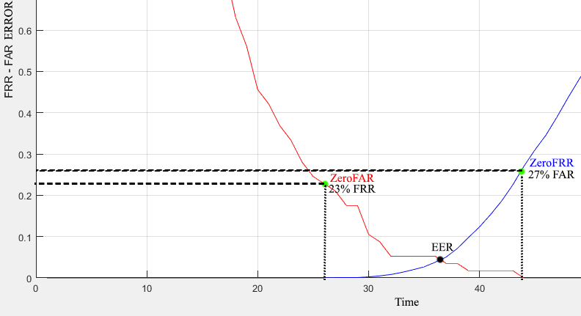
ESEMPIO FAR FRR CON SOGLIA DELTA DI TOLLERANZA VARIABILE

Slide 11
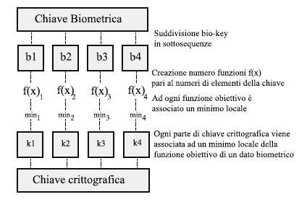
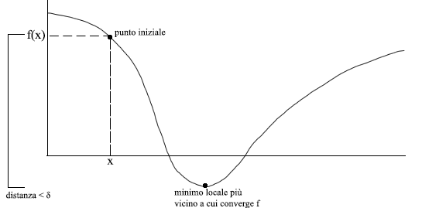
TECNICA DI APPROCCIO USATA
BIO/CRYPTO KEY BINDING WITH MINIMIZATION
Viene legata una chiave biometrica ad una chiave crittografica attraverso un processo di minimizzazione.
BINDING
MINIMIZZAZIONE

Slide 12
OBBIETTIVO TESI – STABILIZZAZIONE CHIAVE BIOMETRICA
DATASET
ANALISI E CONFRONTO TRA DIFFERENTI ACQUISIZIONI DELL’IRIDE.
Distanza(A,A1) = ?
Immagini da 640x480 pixel.
60 soggetti(20 immagini per ogni soggetto).
Selezionati 120 immagini ( prime 2 immagini di ogni soggetto ).
Prima acquisizione equivale al dato preregistrato(gallery).
Seconda acquisizione equivale al dato per simulare l’autenticazione(probe).
Lunghezza chiave biometrica è di 128 bio-item.
STABILIZZAZIONE CHIAVE BIOMETRICHE TRAMITE KEY BINDING.
Bind(A,A) = HDA
Recostruct(HDA,A1) = A’
Distanza(A,A’ ) < Distanza(A,A1) ?
STABILIZZAZIONE CHIAVE BIOMETRICHE TRAMITE VETTORE MINIMI.
Bind(A,A) = HDA
Minimi(HDA,A1) = Amin’
Distanza(A,Amin’ ) < Distanza(A,A1) ?

Slide 13
ESPERIMENTO I
∀ g ∈ G e ∀ p ∈ P calcolo M = distanza(g,p).
δ = max(distanza(p,g)) dove δ è la tolleranza di errore massimo che il sistema supporta.
Calcolo FAR e FRR per soglie crescenti.

Slide 14
Grafico FAR,FRR con matrice delle distanze di Chebichev
Grafico FAR,FRR con matrice delle distanze del Coseno
Grafico FAR,FRR con matrice delle distanze di Euclide

Slide 15
Grafico ROC con matrice delle distanze di Chebichev
Grafico ROC con matrice delle distanze del Coseno
Grafico ROC con matrice delle distanze di Euclide

Slide 16
ESPERIMENTO II
Viene usato il processo di binding per legare una chiave biometrica a se stessa, utilizzando come se fosse una chiave crittografica.
∀ g ∈ G binding(g,g) = HDg,
Viene ricostruita una seconda chiave crittografica tramite gli HDg calcolati ed una seconda acquisizione del medesimo soggetto degli HDg
∀ p ∈ P ∀ hdg ∈ HDg recostruct(p_{i},g_{i}) = G’
Viene calcolata la matrice delle distanze tra le nuove chiavi biometriche e le chiavi presenti nell’archivio
∀ g ∈ G ∀ g’ ∈ G’ distance(g,g’) = M
Calcolo tolleranza massima per analizzare i FAR e FRR al crescere di ques’ultima.
∀ g ∈ G, ∀ g’ ∈ G’ max(distanza(g,g’)) = δ_{max}

Slide 17
Grafico FAR,FRR con matrice delle distanze di Chebichev
Grafico FAR,FRR con matrice delle distanze del Coseno
Grafico FAR,FRR con matrice delle distanze di Euclide

Slide 18
Grafico ROC con matrice delle distanze di Chebichev
Grafico ROC con matrice delle distanze del Coseno
Grafico ROC con matrice delle distanze di Euclide

Slide 19
ESPERIMENTO IIi
Viene usato il processo di binding per legare una chiave biometrica a se stessa, utilizzando come se fosse una chiave crittografica.
∀ g ∈ G binding(g,g) = HDg,
Vengono estratti i minimi tramite gli HDg calcolati ed una seconda acquisizione del medesimo soggetto degli HDg
∀ p ∈ P, ∀ hdg ∈ HDg extractMin(p_{i},hdg_{i}) = G’_{min}.
Viene calcolata la matrice delle distanze tra le chiavi biometriche composte dai loro minimi e le chiavi presenti nell’archivio
∀ g ∈ G ∀ g’ ∈ G’ distance(g,g’) = M
Calcolo tolleranza massima per analizzare i FAR e FRR al crescere di ques’ultima.
∀ g ∈ G, ∀ g’ ∈ G’ max(distanza(g,g’)) = δ_{max}

Slide 20
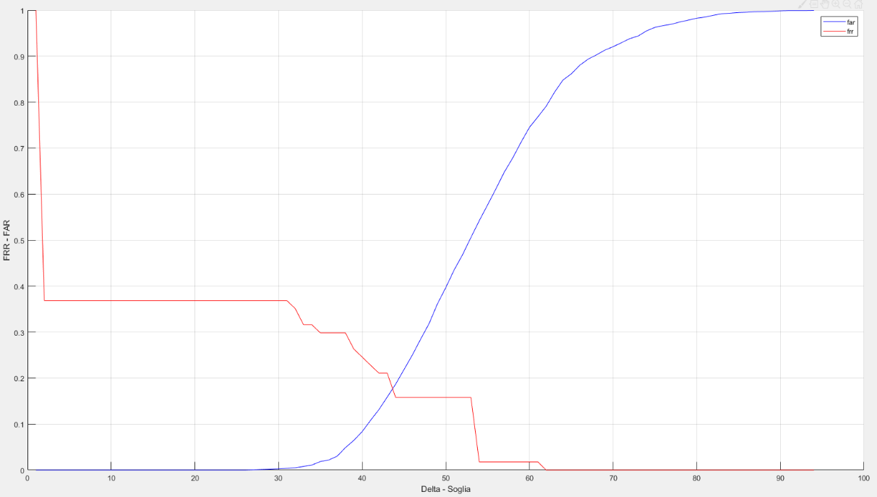
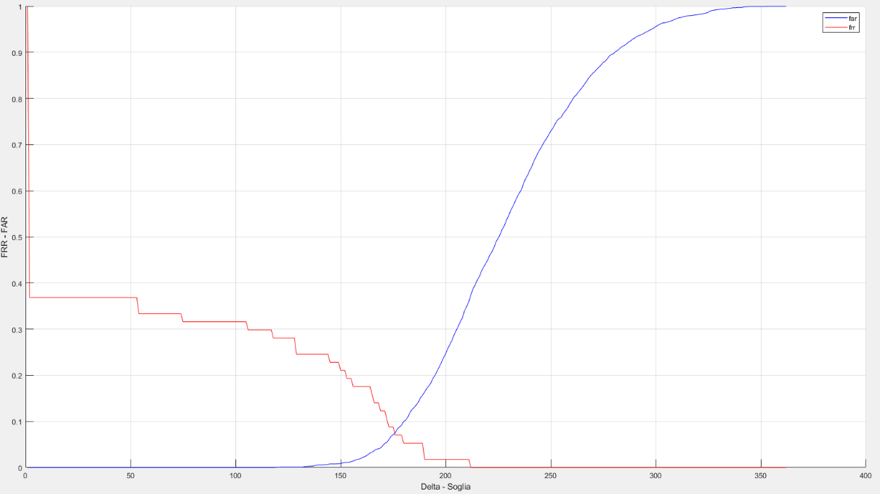
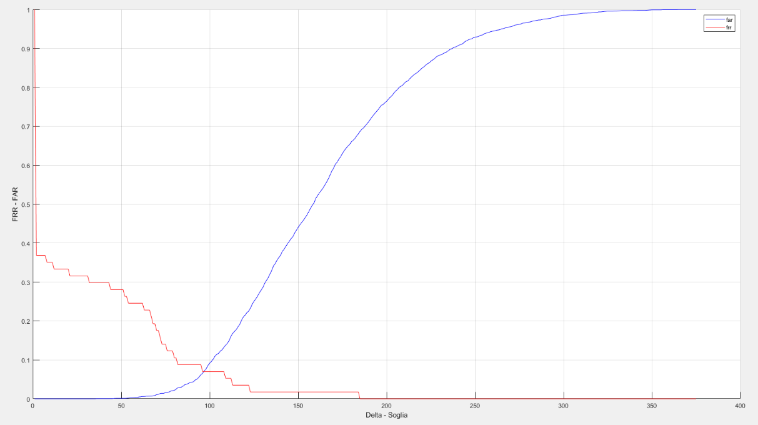
Grafico FAR,FRR con matrice delle distanze di Chebichev
Grafico FAR,FRR con matrice delle distanze di Euclide
Grafico FAR,FRR con matrice delle distanze del Coseno

Slide 21
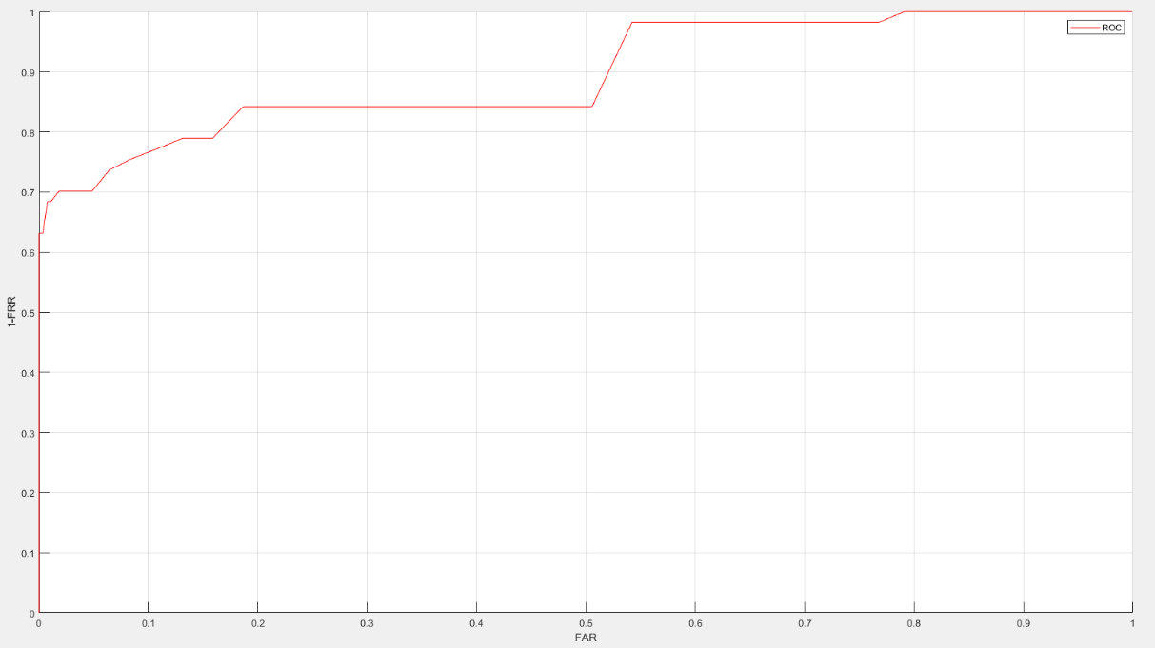
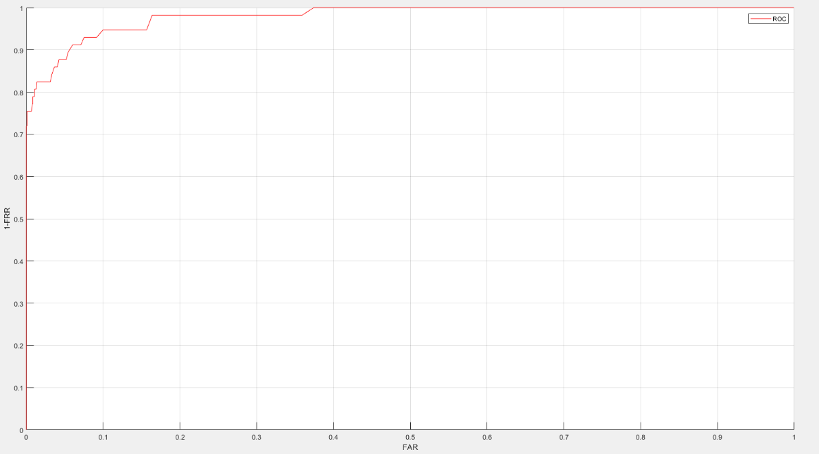
Grafico ROC con matrice delle distanze di Chebichev
Grafico ROC con matrice delle distanze del Coseno
Grafico ROC con matrice delle distanze del Coseno

Slide 22
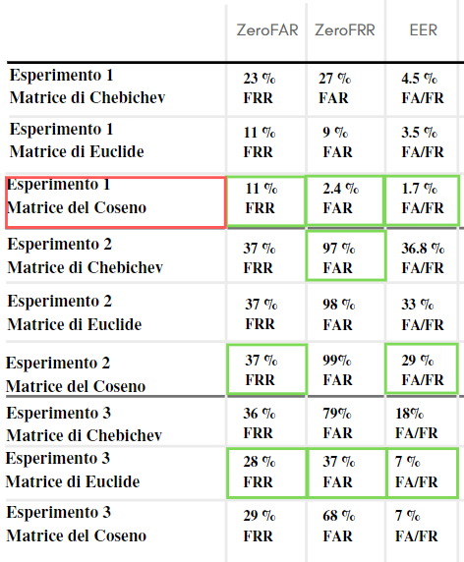
RISULTATI
Riscontrata una differenza sostanziale di stabilità per livelli di tolleranza dell’ errore crescenti

